Slide 1


Android 自定义控件 之下拉刷新列表
by Stephen Zhu
QQ群：
新浪官博：
菜鸟窝-Android③： 109244103
菜鸟窝-Android④：193794648
菜鸟窝-Android⑤：220480864
菜鸟窝-Android⑥：184294148
http://weibo.com/cniao55
腾讯官博：
http://t.qq.com/cniao5
官方微信
视频版权归 菜鸟窝 (http://www.cniao5.com) 所有
7/2/14
1

Slide 2
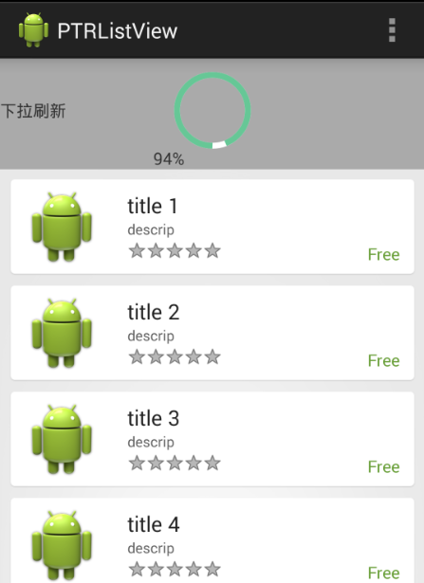
效果预览
http://www.cniao5.com
7/2/14
2

Slide 3
课程大纲
功能分析
基本布局添加
onTouch和OnScrollListener事件监听
判断刷新场景
http://www.cniao5.com
7/2/14
2

Slide 4
原理分析
我们不需要重复造轮子，不表示我们不需要知道轮子该怎么制造
知其然，知其所以然。
原理：
通过对ListView添加了一个刷新layout作为header，在滚动中时不断记录Header一些状态，在用户手指离开屏幕时根据状态决定进行刷新还是放弃刷新
状态：
public static final int STATE_NORNAL = 1;
public static final int STATE_PULL_TO_REFRESH = 2;
public static final int STATE_RELEASE_TO_REFRESH = 3;
public static final int STATE_REFRESHING = 4;
http://www.cniao5.com
7/2/14
2

Slide 5
布局添加
通过对ListView添加了一个刷新layout作为header，在滚动中时不断记录Header一些状态，在用户手指离开屏幕时根据状态决定进行刷新还是放弃刷新
http://www.cniao5.com
7/2/14
2

Slide 6
onScrollStateChanged事件
重写AbsListView.onScrollStateChanged(AbsListView view, int scrollState)
SCROLL_STATE_TOUCH_SCROLL
SCROLL_STATE_FLING
SCROLL_STATE_IDLE
http://www.cniao5.com
7/2/14
2

Slide 7
onScroll事件
重写AbsListView. onScroll
(AbsListView view,
int firstVisibleItem, // 第一个可见的Item的位置
int visibleItemCount, // 可见Item的个数
int totalItemCount) // item 的总个数
http://www.cniao5.com
7/2/14
2

Slide 8
Fling时到达第一个就停止
private void setPositionToHideHeader(){
if(getAdapter() != null && getAdapter().getCount() > 0 && getFirstVisiblePosition() == 0){
setSelection(1);
}
}
http://www.cniao5.com
7/2/14
2

Slide 9
事件回调
public void setHeaderRefreshListener(OnClickListener listener){
if(listener != null){
mTvHeaderTitle.setOnClickListener(listener);
}
}
private void onHeaderRefresh(){
mCurrentHeaderState = STATE_REFRESHING;
mTvHeaderTitle.performClick();
}
public void headerRefreshComplete(){
mCurrentHeaderState = STATE_NORNAL;
setPositionToHideHeader();
}
http://www.cniao5.com
7/2/14
2

